Slide 1
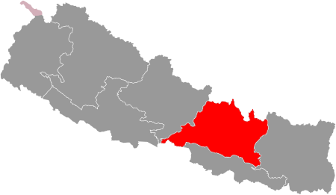
बागमती प्रदेश सरकार
भौतिक पूर्वाधार विकास मन्त्रालय
हेटौंडा, नेपाल

Slide 3
प्रति इन्जिनियर योजना संख्या : २४३ वटा
प्रति इन्जिनियर बजेट विनियोजन : १ अरब १२ करोड

Slide 4
आ.व. 2078/79 सम्मको भौतिक प्रगति, सडक पूर्वाधार तर्फ
क्र.सं. | विवरण | एकाई | आ.व. २०७५।७६ | आ.व. २०७६।७७ | आ.व. २०७७।७८ | आ.व. २०७८।७९ | जम्मा
१ | सडक
क) | कच्ची सडक | कि.मि. | 395.99 | 139.49 | 66.08 | 160.14 | 761.70
ख) | ग्राभेल (खण्डास्मिथ) सडक | कि.मि | 141.83 | 190.62 | 246.41 | 200.77 | 779.63
ग) | कालोपत्रे सडक | कि.मि. | 67.59 | 152.75 | 199.05 | 116.86 | 536.25
घ) | ढलान सडक | कि.मि | 0.00 | 40.55 | 40.35 | 73.93 | 154.83
२ | सडक पुल | गोटा | 14.00 | 18.00 | 18.00 | 19.00 | 69
३ | झोलुंगे पुल/Truss Bridge | गोटा |  |  | १ | ६ | 7

Slide 5
आ.व. २०७८/७९ सम्मको भौतिक प्रगति, शहरी विकास तथा भवन पूर्वाधार तर्फ
क्र.सं. | विवरण | एकाई | आ.व. २०७५।७६ | आ.व. २०७६।७७ | आ.व. २०७७।७८ | आ.व. २०७८।७९ | जम्मा
१ | भवन निर्माण | गोटा | 35.00 | 18.00 | 65.00 | 212.00 | 330.00
२ | पार्क निर्माण र अन्य संरचना निर्माण | गोटा | 43.00 | 67.00 | 60.00 | 264.00 | 434.00
३ | सरकारी कार्यालयहरु मर्मत | गोटा | 60.00 | 58.00 | 20.00 | 57.00 | 195.00
४ | अध्ययन अनुसन्धान तथा परामर्श | गोटा | 6.00 | 13.00 | 10.00 | 19.00 | 48.00
५ | जनता आवास इकाई निर्माण | गोटा | 734.00 | 620.00 | 47.00 | 688.00 | 2089.00

Slide 7
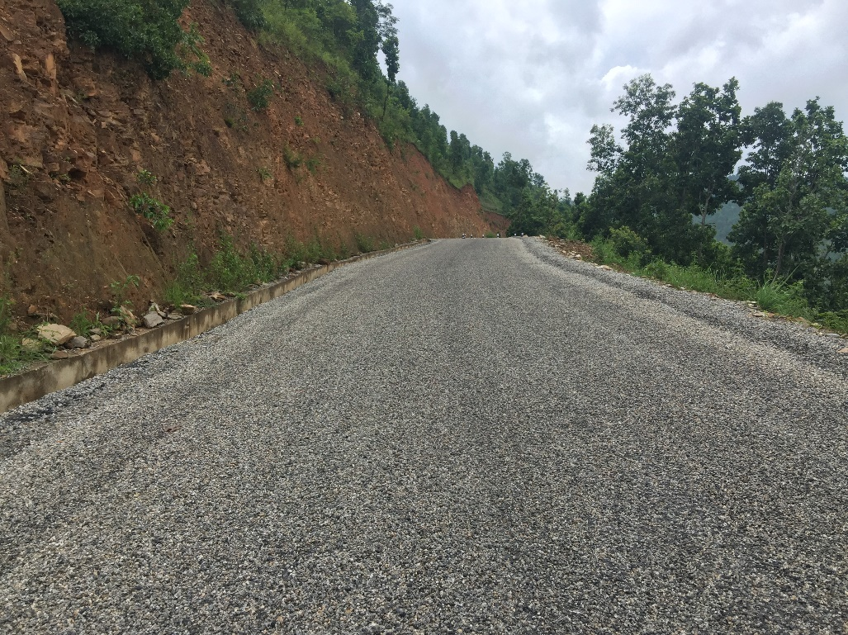
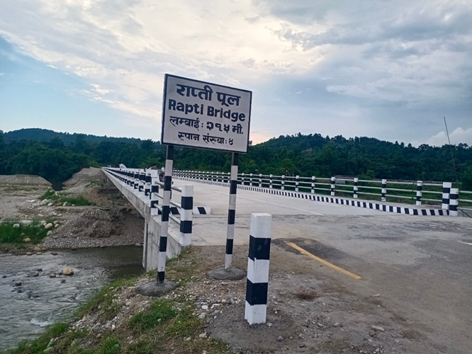
निर्माण सम्पन्न राप्ति पुल, मकवानपुर
निर्माण सम्पन्न चौतारा सिपाघाट सडक , सिन्धुपाल्चोक

Slide 8
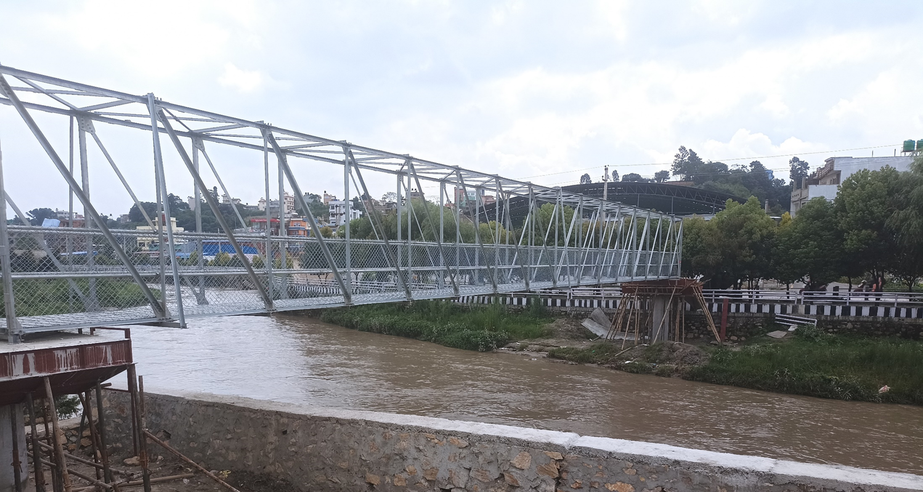
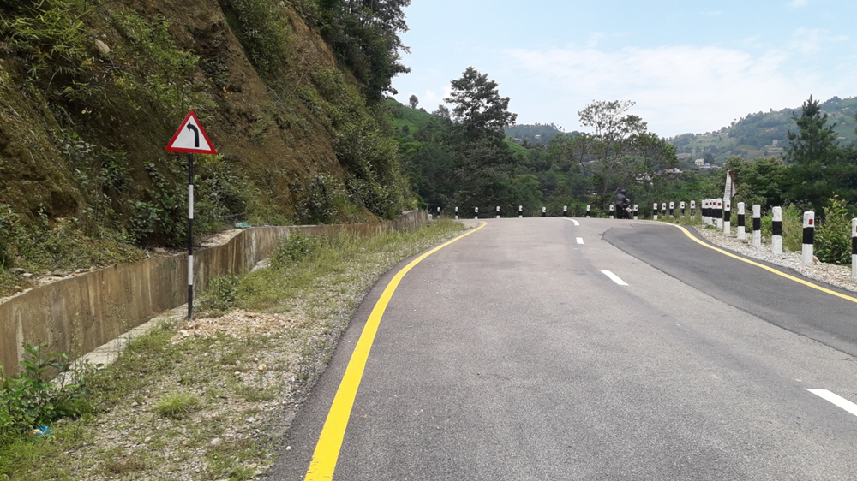
निर्माण सम्पन्न मनोहरा खोला ट्रस पुल,
पनौती नमोबुद्ध सडक, काभ्रे

Slide 9
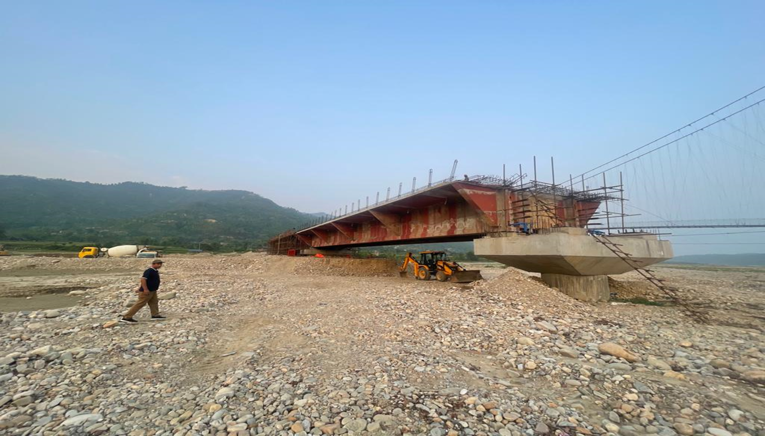
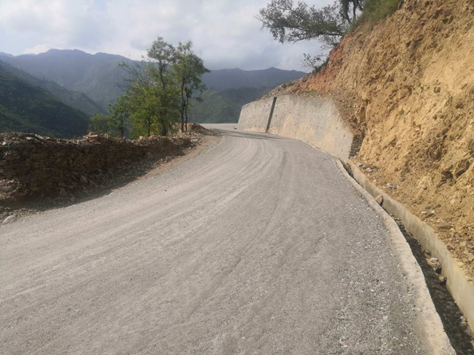
सित्का आँपचौर राईगाउँ सडक, रामेछाप
कमला खोला सडक पुल, सिन्धुली

Slide 10
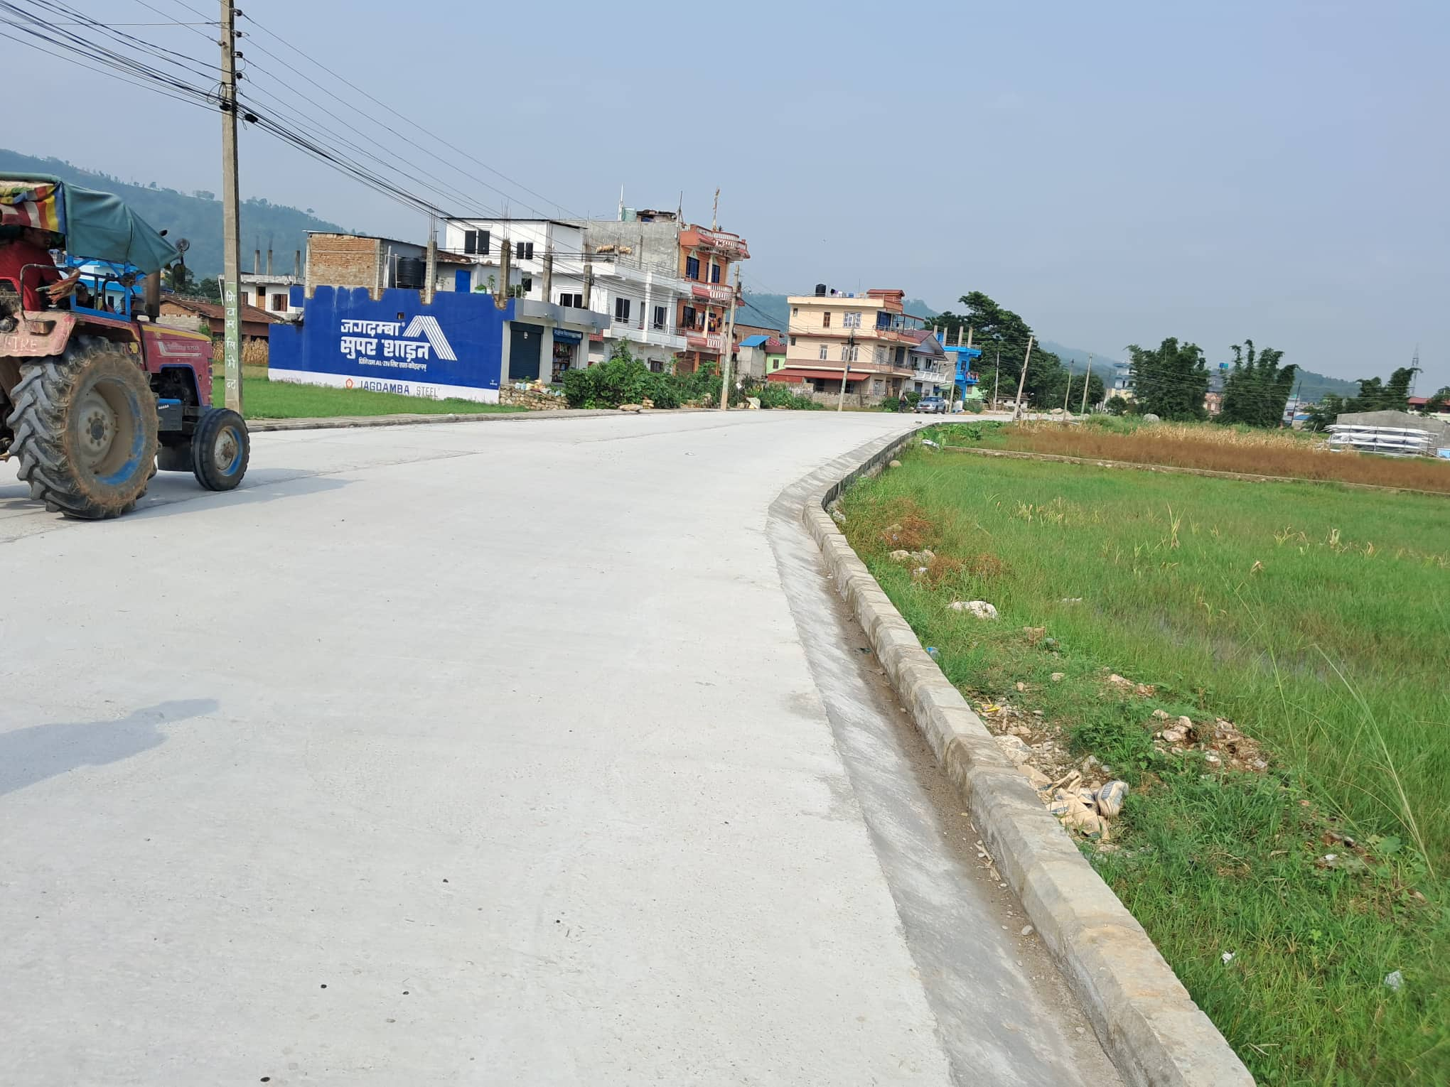
मेलम्ची फट्टेपुल दुवाचौर सडक
प्रतिभानगर सडक ढलान , हेटौडा

Slide 11
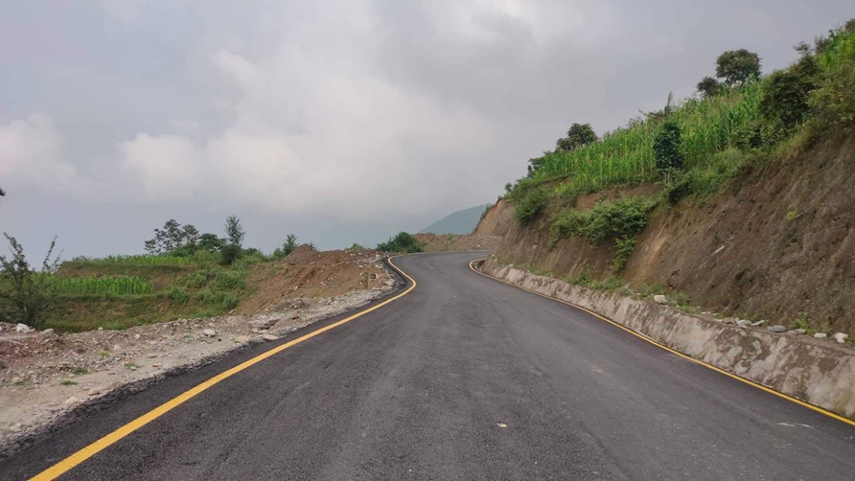
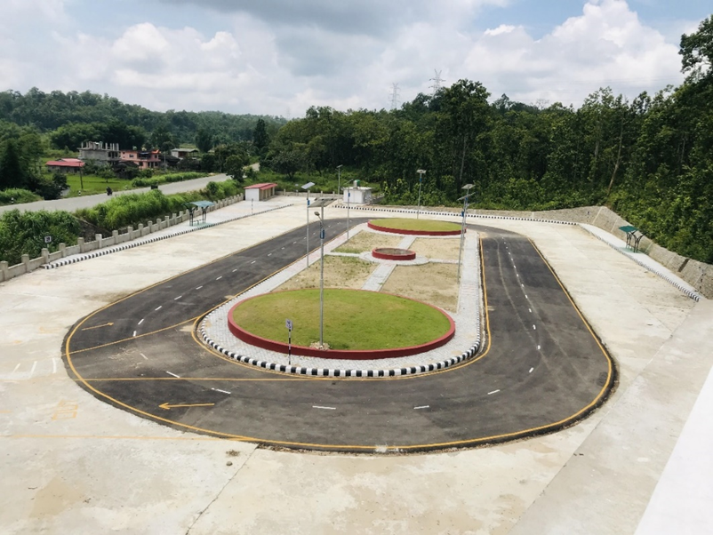
भिमान बसपार्क, सिन्धुली
निरंजना बाघखोर सडक, नुवाकोट

Slide 12
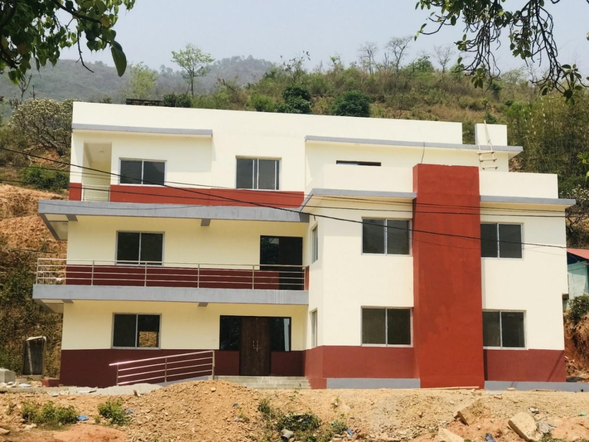
पूर्वाधार विकास कार्यालय भवन, रामेछाप
खानेपानी तथा सरसफाई डिभिजन नं. ३, सिन्धुपाल्चोकको कार्यालय भवन निर्माण

Slide 13
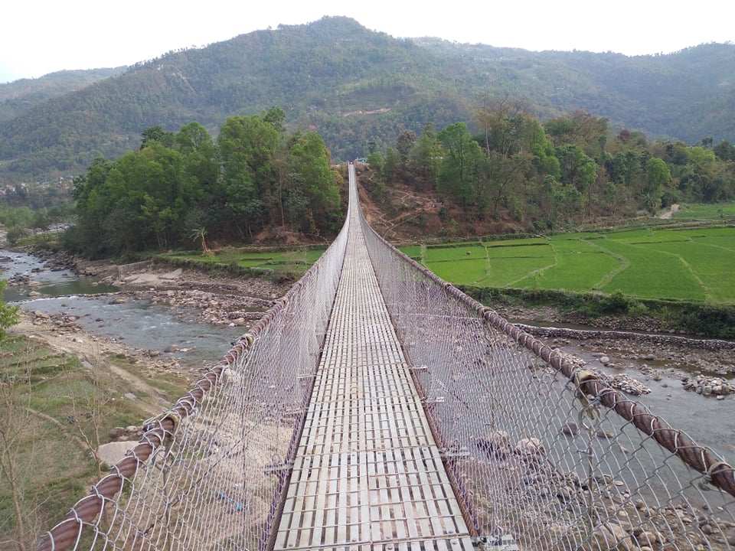
बेसीकटेरी झोलुंगे पुल नुवाकोट
चुरियामाइ टनेल मर्मत कार्य

